Slide 1
MP11 – Emission et absorption de la lumière
Agrégation externe de Physique-chimie, option Physique
Jules FILLETTE

Slide 2
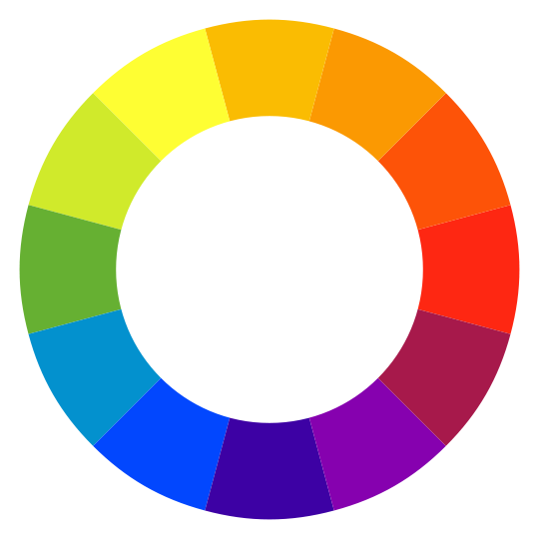
I. Couleur des objets
Cercle des couleurs complémentaires

